Slide 1
Разрботка сервиса распознавания речи и дообучение моделей ASR-пайплайна
Обучающийся:
Непочатый Никита
Куратор:
Пётр Иванов

Slide 2
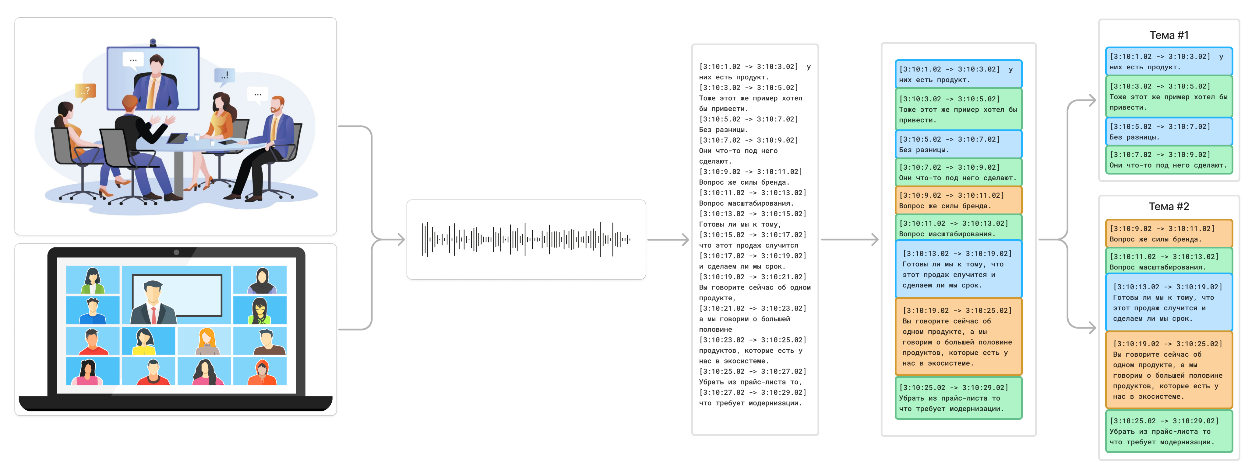
Схема проекта

Slide 3
Функционал системы
Транскрибация аудиозаписей встреч/совещаний с помощью моделей Whisper
Диаризация аудиозаписей встреч/совещаний с помощью модели pyannote/speaker-diarization-3.1
Выделение смысловых частей диалогов с помощью эмбеддингов RoBERTa
Определение краткого содержания каждой смысловой части и всего диалога в целом с помощью модели суммаризации rut5-base-absum
Веб-сервис, позволяющий удобно работать со всем вышеизложенным функционалом

Slide 4
Результаты оценок моделей
Набор данных диаризации | DER | False alarm | Missed detection | Speaker confusion
AISHELL-4 | 12.6% | 3.8% | 4.4% | 4.1%
VoxConverse | 10.5% | 4.1% | 3.4% | 3.3%
MSDWILD | 25.3% | 5.8% | 8% | 11.5%
AMI Corpus | 22.7% | 3.8% | 4.4% | 4.1%
DIHARD III | 21.7% | 6.2% | 8.1% | 7.3%
Тип модели Whisper | Common voice 15 WER | Fleurs WER
Large-v2 | 8% | 6%
Large-v3 | 5.8% | 5%

Slide 5
Обзор наборов данных для диаризации
Набор данных диаризации | Размер | Кол-во спикеров | Фоновый шум | Перекрывающиеся сегменты речи | Репрезентативность | Особенности
AISHELL-4 | 120 часов | от 4 до 8 | низкий | редко | ограниченная | формальные условия записи
VoxConverse | ~50 часов | до 8 | средний | часто | высокая | естественные разговоры
MSDWILD | ~100 часов | до 8 | высокий | часто | высокая | шумные записи реальных разговоров
AMI Corpus | 100 часов | до 4 | средний | иногда | средняя | записи офисных встреч
DIHARD III | состоит из множества датасетов |  | высокий | часто | очень высокая | широкий спектр записей

Slide 6
Дообучение модели диаризации
Для оценки и дообучения модели был разработан собственный пайплайн, состоящий из следующих модулей:
Загрузка набора данных
Дообучение и оценка VAD-модели
Дообучение модулей сегментации и кластеризации дикторов
Оптимизация гиперпараметров
Сборка дообученного пайплайна диаризации аудиозаписей
Оценка всего пайплайна диаризации
После дообучения всех моделей и оптимизации гиперпараметров на датасете AMI Corpus only words значение метрики DER снизилось с 22.7% до 20.9%

Slide 7


Project repository
udv.group
Студент:
nick.nnepochatyy@mail.ru
Непочатый Никита
@DefinitelyNik
Куратор:
Пётр Иванов

